Slide 1
Семья и её ценности в культуре народов России
Духовно-нравственная культура России · 5 класс · ФГОС
1

Slide 2
Актуализация знаний
Из традиционного русского учения
Из народной мудрости
Семья — основа всякого общества и государства. В семье передаются вера, нравственность и любовь к Отечеству. Через поколения хранятся святые предания и культурные богатства народа.
При солнце светло, при матери добро. Вся семья вместе, так и душа на месте. Родители — первые учители детей в вере и добрых делах, хранители семейного очага.
❓ Почему семья называют основой общества? Какие ценности передаются в семье из поколения в поколение?
2

Slide 3
Проблемный вопрос урока
Каковы главные ценности семьи в культуре народов России и почему они важны для каждого человека?
Как эти ценности помогают людям жить нравственно и сохранять единство общества?
3

Slide 4
Семья в традиционной культуре России
Семья — малая церковь, духовный центр жизни человека и его первая школа.
Отец — глава семьи, кормилец и воспитатель; мать — хранительница домашнего очага.
Почитание родителей — священная обязанность, залог благополучия и долгой жизни.
Братья и сёстры учат взаимной помощи, прощению и любви, готовят к жизни в обществе.
Старшие поколения передают младшим веру, нравственные правила и семейные предания.
4

Slide 5
Семейные ценности в культуре народов России
Верность и честь — основы семейных отношений у всех народов России.
Любовь и забота — движущие силы сплочения семьи, защиты её членов.
Труд и хозяйственность — семья учит детей ответственности и уважению к благам.
Традиции и обряды — семейные праздники хранят культурное наследие поколений.
Гостеприимство и радушие — показатель духовного богатства и гордости семьи.
5

Slide 6
Исторические вехи развития семьи в России
IX–XI вв.
Принятие христианства. Церковь учит святости брака и ответственности перед Богом и семьёй.
XVI–XVII вв.
Домострой закрепляет нравственные нормы семейной жизни, уважение к главе семьи.
XIX век
Расцвет дворянской семейной культуры; литература воспевает идеалы семьи (Толстой, Пушкин).
XX век
Сохранение традиционных ценностей семьи несмотря на социальные потрясения в России.
XXI век
Возрождение интереса к духовным основам семьи, её защита как главной ячейки общества.
6

Slide 7
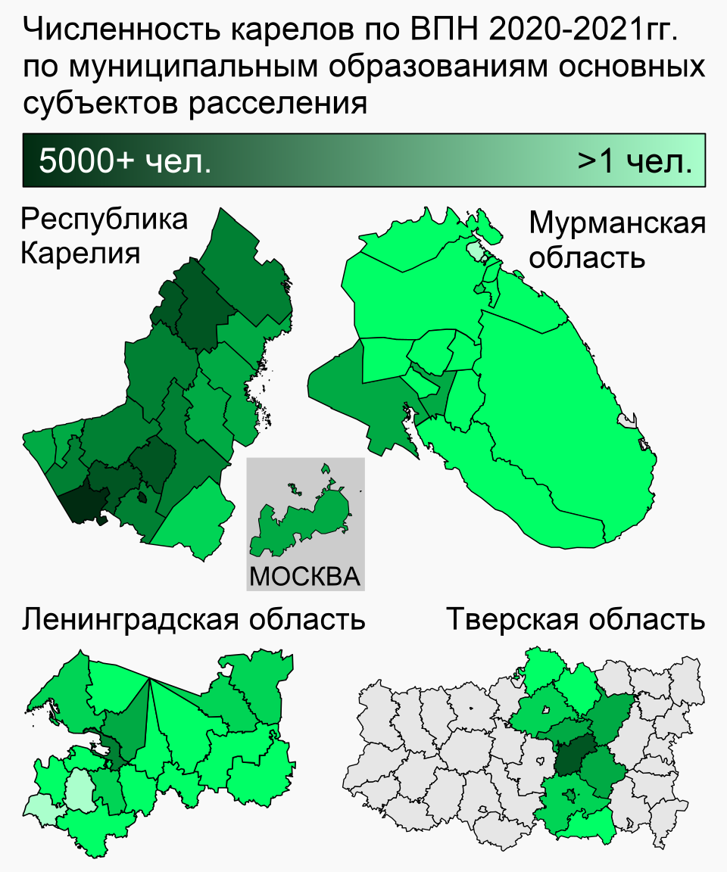
Карта: Народы России и их семейные традиции
Вопрос к карте
Какие народы России живут на территории вашего региона? Какие семейные традиции они сохраняют?
На карте показаны регионы России и основные народы: русские, татары, башкиры, чеченцы, якуты, казаки и др. Карта иллюстр
7

Slide 8
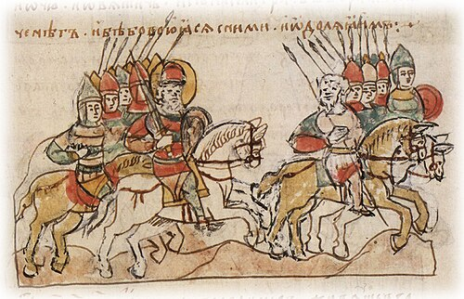
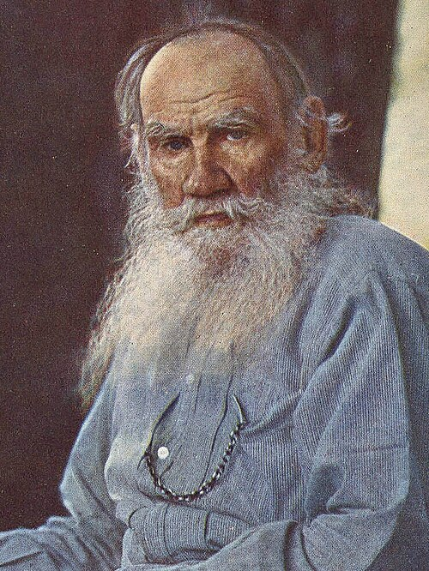
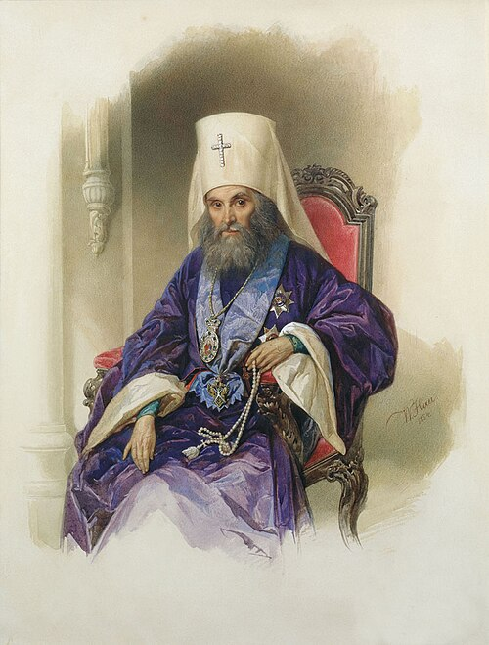
Защитники семейных ценностей в истории России
Святой Равноапостольный князь Владимир
Лев Николаевич Толстой
Святитель Филарет Московский
958–1015 гг.
1828–1910 гг.
1782–1867 гг.
Крестил Русь, установив христианское учение о святости брака и семьи как Божественного установления. Сделал брак основой социальной и духовной жизни государства.
Писатель, раскрыл в романе «Война и мир» и «Анна Каренина» духовные основы семьи, показал идеал крепкой семьи как пути к счастью и смыслу жизни.
Проповедник и философ. Учил о том, что семья — отражение Святой Троицы и образец любви, каким должно быть устройство общества.
8

Slide 9
Работа с историческим источником
Из Домостроя (XVI век), статья о почитании родителей
Если кто своего отца или матерь прогонит, и отца или матерь не почтит словом или делом, тот проклят будет во веки. Отец и мать — заступники наши перед Богом. Кто почтит отца и матерь, того Бог благословит долгими днями. Слово их — завет, любовь их — закон.
1. Что Домострой называет главной обязанностью детей перед родителями?
2. Почему автор связывает почитание родителей с Божественным благословением и долгой жизнью?
9

Slide 10
Роль семьи в воспитании человека
Семья передаёт духовное наследие: веру, нравственность, чувство долга перед Родиной.
В семье ребёнок учится любви, сочувствию, сопереживанию через отношения с близкими.
Родители являются образцом для подражания в морали, труде, честности и ответственности.
Семейные традиции и обряды помогают ребёнку ощутить свою принадлежность к народу и истории.
Забота детей о престарелых родителях закрепляет цикл взаимной ответственности поколений.
10

Slide 11
Значение семьи для общества и государства
Крепкие семьи — основа стабильного и нравственного общества, способного к развитию.
Семья воспроизводит население и передаёт культурные, духовные и национальные ценности.
Защита семьи — государственная задача, обеспечивающая благополучие и единство нации.
Семейные ценности противостоят эгоизму, духовному кризису и распаду социального порядка.
История России показывает: в моменты великих испытаний семья спасала людей и страну.
11

Slide 12
Эволюция понимания семьи в России
Традиционная семья (прошлое)
Современное понимание семейных ценностей
Многопоколенная семья под началом отца и старших.
Чёткие роли и обязанности каждого члена семьи.
Жизнь согласно религиозным и нравственным уставам.
Семья как единица хозяйства и передачи традиций.
Малая семья (родители и дети) с ценностью каждого.
Равноправие супругов; развитие личности членов семьи.
Гармония традиций и современности, веры и знания.
Семья как источник эмоциональной поддержки и развития.
12

Slide 13
Итоги урока
Семья — основная ячейка общества, хранительница духовных и культурных ценностей.
Главные семейные ценности: любовь, верность, уважение к родителям, забота, честность, труд.
В семье человек получает нравственное воспитание и учится жить в согласии с другими.
Все народы России сохраняют собственные семейные традиции, но придерживаются общих нравственных идеалов.
Крепкая семья — залог счастья каждого человека и благополучия всей страны.
✓ Семейные ценности России — это любовь, почитание родителей, верность, ответственность и передача традиций. Они важны, потому что семья воспитывает нравственного человека, сохраняет культуру народа и даёт каждому ощущение защищённости и смысла жизни.
13

Slide 14
Проверь себя
1. Почему семью называют малой церковью и основой государства?
2. Какие главные ценности передаются в семье из поколения в поколение?
3. Как семья влияет на нравственное развитие ребёнка?
4. Какие семейные традиции сохраняются у народов России и почему они важны?
5. Какую роль играет почитание родителей в жизни человека и общества?
14

